Slide 1
딥러닝 실제
다층신경망 - 배치 및 은닉층 크기에 따른 영향
2020254013
김병근
2021.5.12

Slide 2
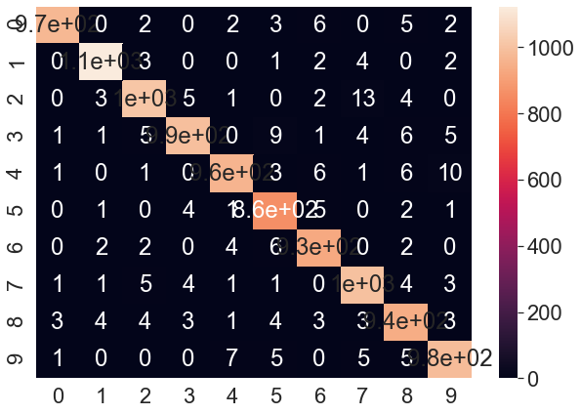
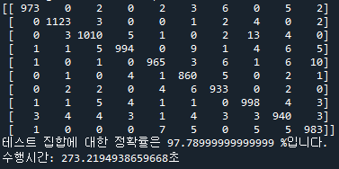
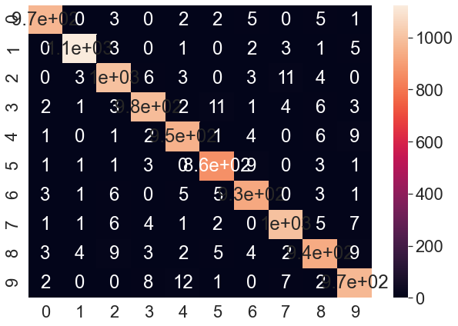
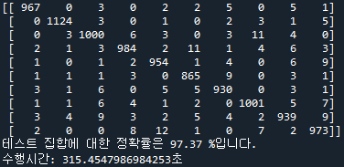
과제 1. batch size, Hidden layer size 변화(4-4.py)
SIZE 별 수행 결과
 | 기본 | 과제
batch size | 512 | 128
hidden layer size | 100 | 50
총 수행 시간(초) | 173.2 | 315.45
정확도(accuracy)(%) | 97.79 | 97.37
Batch size = 512, Hidden layer size = 100
Batch size = 128, Hidden layer size = 50
SIZE 별 수행 결과 (Heatmap)
결론:
한번에 처리할 Batch size를 줄이고(512 → 128), 은닉층도 줄였으나(100→50)
정확도는 떨어지고, 수행 시간도 2배 가량 증가하는 단점을 보였다
batch size 감소 시 → 수행시간(PC자원)이 증가하고
Hidden layer size 감소 시 → 정확도가 감소하는 것으로 판단 됨

Slide 3
과제 2. 4-4.py 소스 동작 설명
from sklearn.datasets import fetch_openml
from sklearn.neural_network import MLPClassifier
import matplotlib.pyplot as plt
import numpy as np
import time
start = time.time() # 수행시간 측정을 위해 START TIME 기록
# MNIST 데이터셋을 읽고 훈련 집합과 테스트 집합으로 분할
# scykit learn에서 손글시 데이터셋을 받아 mnist 변수에 저장하고
mnist=fetch_openml('mnist_784') #shape (70000, 784)
mnist.data=mnist.data/255.0 #데이터 전처리 (RGB=255,255,255)를 255로 나눠, 0 or 1로 바꾸는 데이터 정규화
#feature: train과 test로 분할 X_train(0~6만장), X_test(6만~7만장)
x_train=mnist.data[:60000]; x_test=mnist.data[60000:]
#target: train과 test를 Y_train(0~6만장), Y_test(6만~7만)
y_train=np.int16(mnist.target[:60000]); y_test=np.int16(mnist.target[60000:])
# MLP 분류기 모델을 학습(multi layer perceptron)
mlp=MLPClassifier(hidden_layer_sizes=(100), #100개의 뉴런을 1개 은닉층으로 설정
learning_rate_init=0.001, #학습률, 단계별로 움직이는 학습 속도
batch_size=128, #한번에 처리할 batch size
max_iter=300, #최대 반복 횟수
solver='adam', #가중치 최적화를 위해 사용하는 함수 = adam = trainning시간 및 평가에 유리한 알고리즘
verbose=True)
mlp.fit(x_train,y_train) #학습 실행
# 테스트 집합으로 예측
res=mlp.predict(x_test) #학습 결과를 x_test dataset으로 예측
# 혼동 행렬
conf=np.zeros((10,10),dtype=np.int16) #0의 array생성 (shape = 10*10행렬, dtype = int16, order=default)
for i in range(len(res)):
conf[res[i]][y_test[i]]+=1 #예측결과와 target인 y_test데이터의 혼동 행렬 구성
print(conf)
# 정확률 계산
no_correct=0
for i in range(10):
no_correct+=conf[i][i] #혼동 행렬에서 행/렬이 같은 index인 값의 합계
accuracy=no_correct/len(res) # 정확도 계산: 전체 데이터 vs 혼동 행렬의 정답값
print("테스트 집합에 대한 정확률은", accuracy*100, "%입니다.")
print("수행시간: {0}초".format(str(time.time() - start)))
#혼동 행열을, graph로 표현
import matplotlib.pyplot as plt
import seaborn as sns
plt.figure(figsize=(10,7))
sns.set(font_scale=2)
sns.heatmap(conf, annot=True) #heatmap graph

